Slide 1
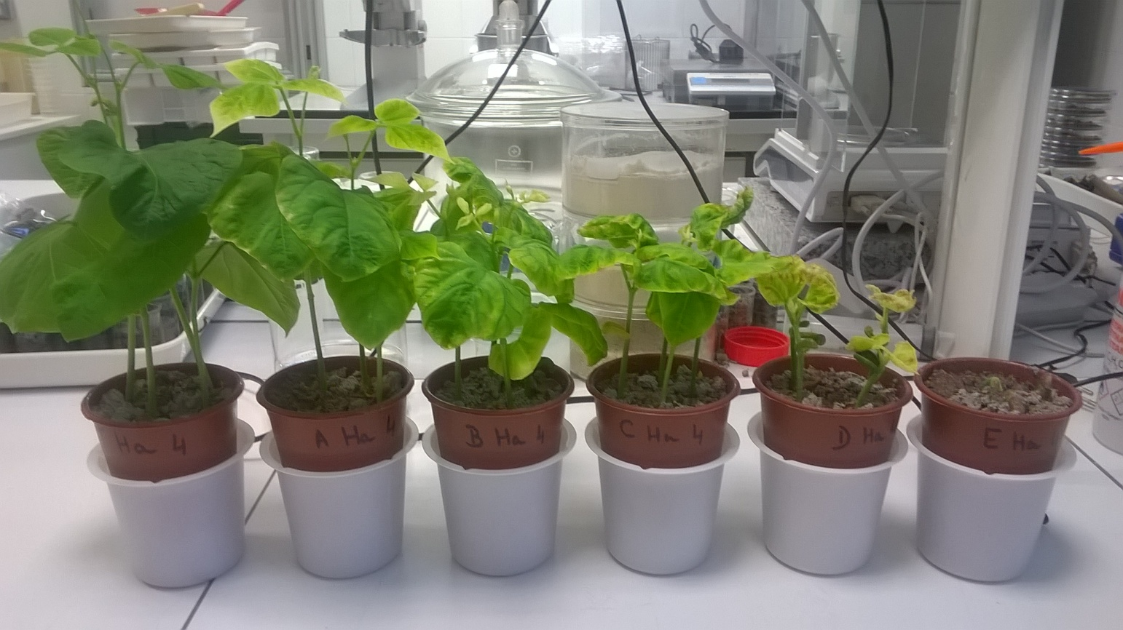
Modèles dose-réponse:
Vers la Modélisation de la toxicodynamie
[Sous-titre]
Ineris -
[CGR]
-
2723046
0.1

Slide 2
Contenu du cours
Modèles statistiques dans un contexte réglementaire
Modèle statistique, empirique vs modèle mécanistique
Frontière floue entre analyse statistique et modélisation.
Usage réglementaire de la modélisation dose-réponse -> calculs de seuils.
Outils mis à disposition
Public concerné : expérimentateurs, évaluateurs de risque

Slide 3


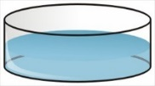
Contexte de la modélisation dose-réponse
Contexte réglementaire
Valeur Toxique de Référence pour l’évaluation du risque :
Concentration dans l’air
Dose journalière admissible ou tolérable
déterminer un Point of Departure (POD) qui quantifie la toxicité :
une LOAEL,
une NOAEL,
une EC05 (Equivalent Concentration 5%),
une BMD10 (BenchMark Dose 10%), etc
POD * facteurs d’ajustement *
facteurs d’incertitudes

Slide 4
Sommaire
Introduction
Pourquoi modéliser ?
Modélisation de la relation dose-réponse
Choisir un modèle
Construire un plan d’expérience
Calibrer le modèle
Evaluer la qualité d’ajustement

Slide 5
Pourquoi modéliser la relation dose-réponse ?

Slide 6
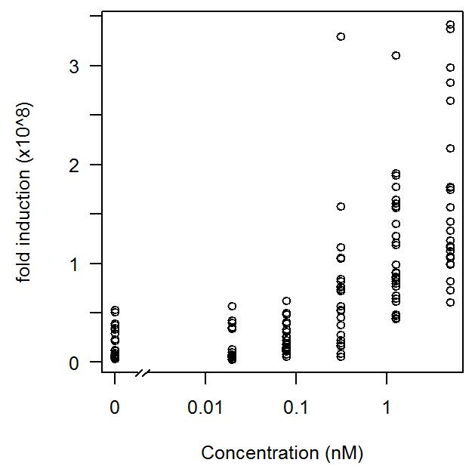
Détermination d’une valeur sans effet (NOEC), ou de la plus petite dose sans effet (LOEC)

Slide 7


Pourquoi pas une NOEC / LOAEL etc…?
Depuis 40 ans…
NOEC
EC
NOEC :
- Chaque dose considérée une à une. Information sur la relation dose-réponse perdue (sauf test de Williams).
L’une des doses testées : pas d’interpolation
N’est pas une dose sans effet :
Le pourcentage d’effet n’est pas déterminé à l’avance
Etude de la puissance du test : quelle est la plus petite différence détectable compte tenu de la variabilité des données et du nombre d’individus ?
L’absence de preuve n’est pas la preuve de l’absence

Slide 8
Pourquoi modéliser ?
Pourquoi ?
Pour faire de jolis graphiques : visualiser la relation dose-réponse et la variabilité
Pour des résultats plus fiables : prendre en compte la variabilité des données, donner une estimation de l’incertitude
Pourquoi pas ?
Parce qu’une NOEC c’est plus simple (mais c’est un peu faux)
Parce que ma dose-réponse n’a pas la forme attendue (mais dans ce cas la NOEC ne convient peut être pas non plus )

Slide 9
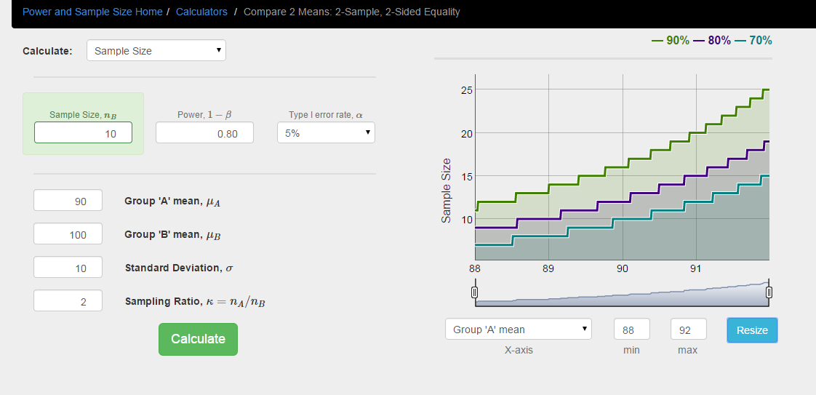
Puissance statistique - Outil en ligne
Calcul de NOEC : à quel niveau d’effet correspond le sans effet?
Quel est l’effectif N nécessaire pour détecter une différence entre 2 groupes ?
Dans le cas où la loi de distribution est normale.
Exemple en ligne :
http://powerandsamplesize.com/
Nouvel outil FC3R : https://shade.pasteur.fr/

Slide 10
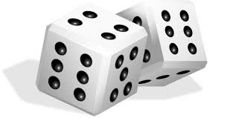
Pourquoi pas une NOEC / LOAEL etc…?
L’EC dépend du niveau de réponse choisi. La NOEC dépend du niveau de significativité choisi (souvent 5%)
Peu de réplicas par dose
Test de comparaison de moyennes peu puissant
NOEC plus élevée
Peu de points expérimentaux
BMD inchangée
Forte variabilité
Modèle inchangé
Borne inférieure de l’intervalle de confiance plus faible

Slide 11
Modélisation de la relation dose-réponse Reconnaître des données modélisables

Slide 12
Contexte
Contexte : construire une Valeur Toxique de Référence
Pour déterminer des seuils de toxicité, il faut un Point of Departure (POD) qui quantifie la toxicité
POD * facteurs d’ajustement * facteurs d’incertitudes
-> Valeur Toxique de Référence
BMD5%, EC05
BMDL5%,95%
NOAEL?
LOAEL?

Slide 13
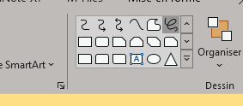
Objectif « Reconnaître des données modélisables »
Exercice :
chacun de son côté,
sur feuille ou à l’écran,
pour chacune des figures suivantes, tracez un trait représentation la relation entre la dose d’exposition et la réponse. Dépasser du cadre de la figure pour extrapoler
« Insérer une forme »

Slide 14
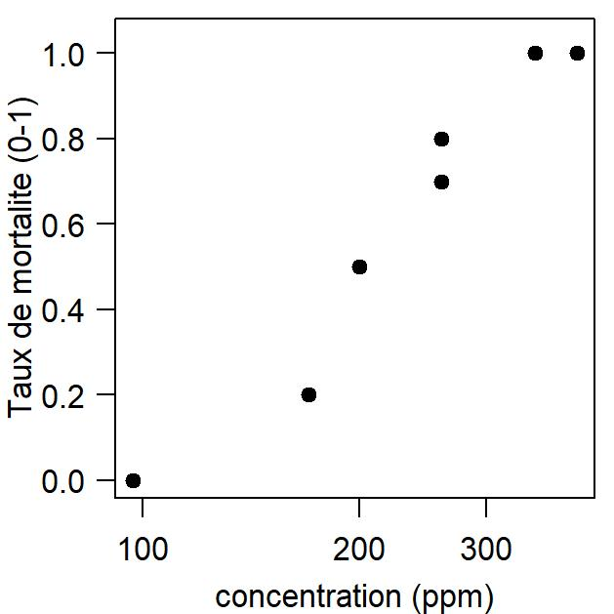
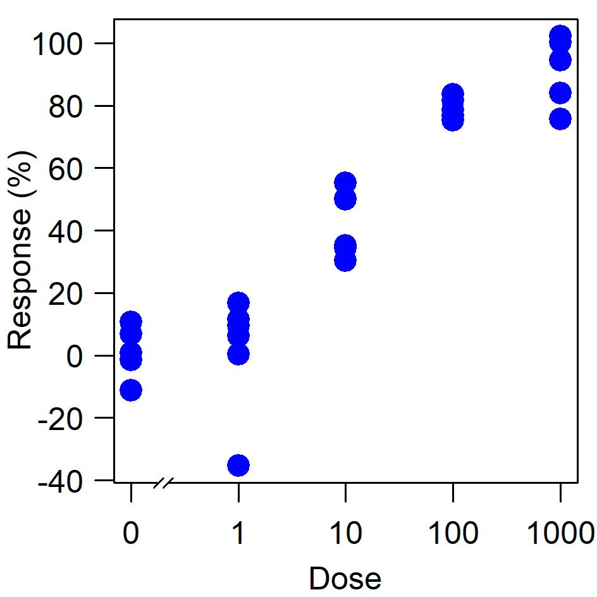
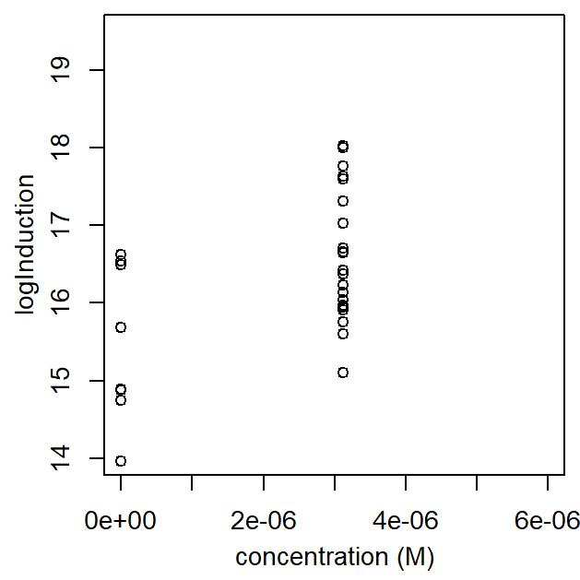
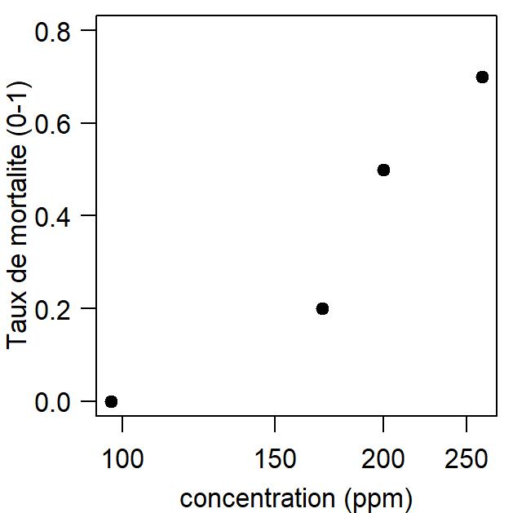
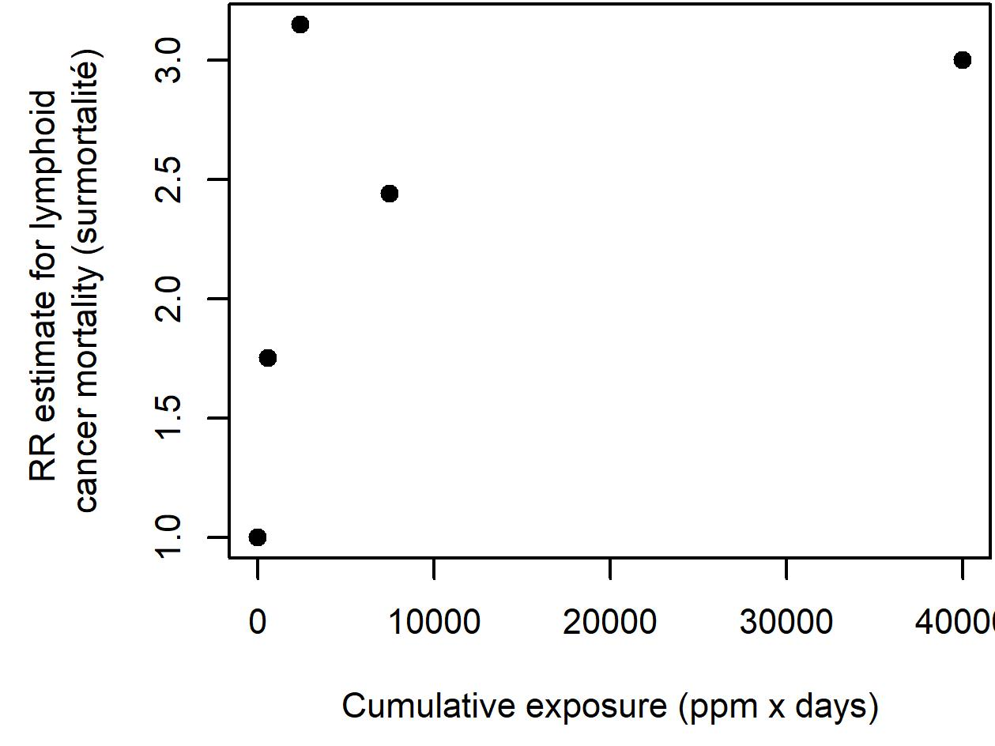
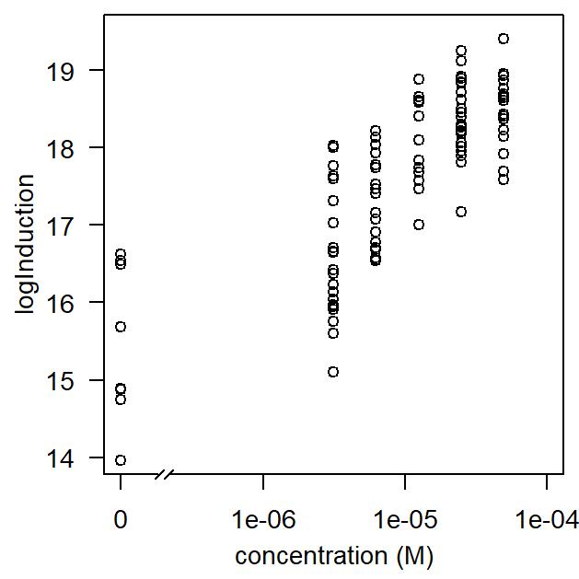
Objectif « Reconnaître des données modélisables » Tracer la courbe dose-réponse en fonction des points et de ce que l’on peut supposer sur la relation
% d’induction mesuré dans chaque individu par rapport au témoin
facteur d’augmentation moyen de l’occurrence de cancer lymphoïde dans 4 groupes d’exposition (cohortes)
facteur d’induction mesuré dans chaque individu

Slide 15
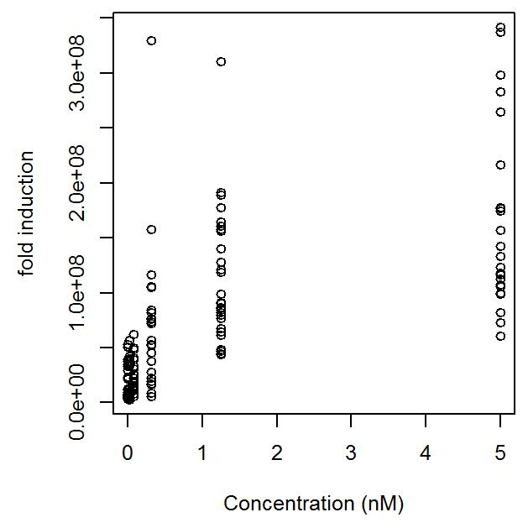
Objectif « Reconnaître des données modélisables »
Les données doivent être accessibles, à défaut clairement représentées
Echelle des abscisses
Échelle permettant de voir l’ensemble des données (témoin négatif)
Echelle logarithmique ?

Slide 16
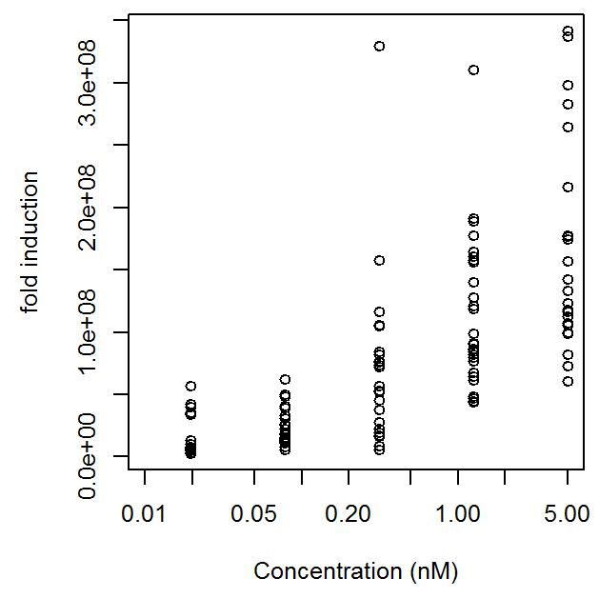
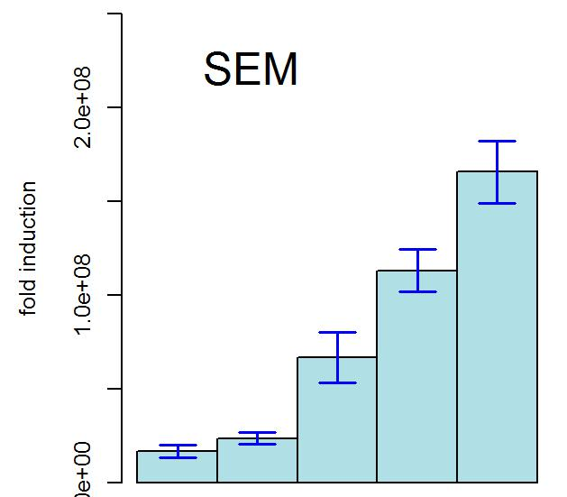
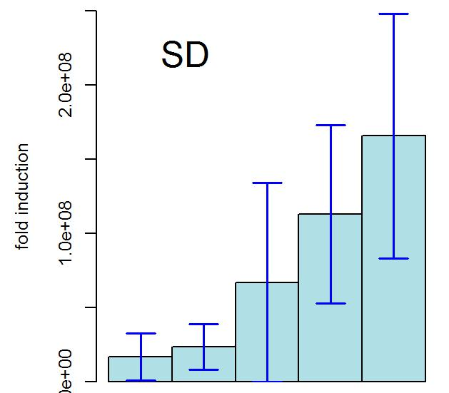

Objectif « Reconnaître des données modélisables »
Représentation trompeuse de la variabilité
Erreur-type : Incertitude sur la moyenne
Ecart-type: dispersion des données
Données brutes
De la variabilité et des points bizarres
Différences spectaculaires!
Beaucoup de variabilité
Préférer les données brutes

Slide 17
Modélisation de la relation dose-réponse Choisir un modèle

Slide 18
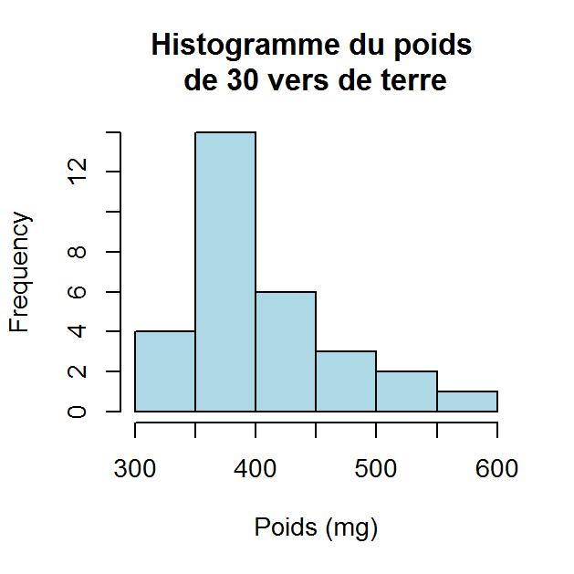
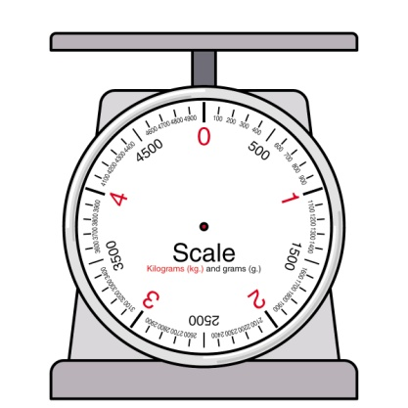
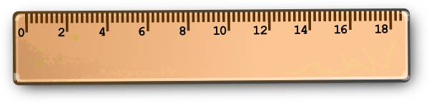
Objectif : identifier le type de données et de modèle
Variables quantitatives continues
En général effets à seuil
Taux d’hormones, bilans biochimiques, poids
Variables dichotomiques (à chaque dose, un groupe, chaque individu 0/1)
Effets à seuil ou sans seuil
Mortalité, tumeurs

Slide 19
Objectif « Identifier le type de données »
Exercice : ensemble, identifier le type de données dans les figures suivantes
Binomiales, dichotomiques
- effets à seuil
- effets sans seuil
Continues
Discrètes
% d’induction mesuré dans chaque individu par rapport au témoin
facteur d’induction mesuré dans chaque individu
facteur d’augmentation moyen de l’occurrence de cancer lymphoïde dans 4 groupes d’exposition (cohortes)

Slide 20

Les modèles
Log-logistique
Weibull-1
Multistage
Logistique
Puissance
Logit
Weibull-2
Exponentiel
Splines
Probit
Hill
Hockey-stick
Illustration avec BMDS, logiciel de l’US EPA

Slide 21
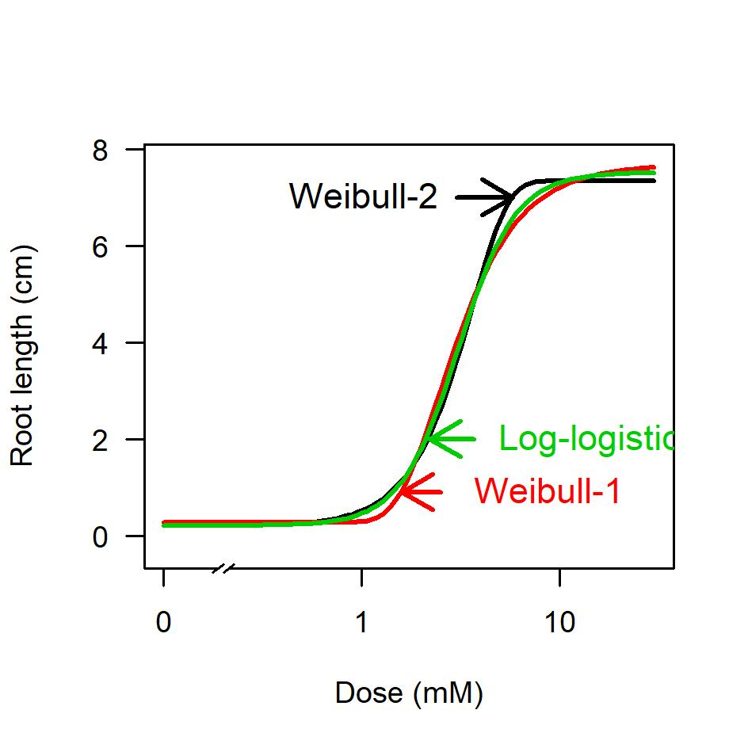
Les modèles
Modèles pour variables continues
Log-logistique (Hill)
Weibull-1 (« exponentiel »), Weibull-2
Logistique (Boltzmann)
Pas de fondement biologique
Sigmoïdes

Slide 22
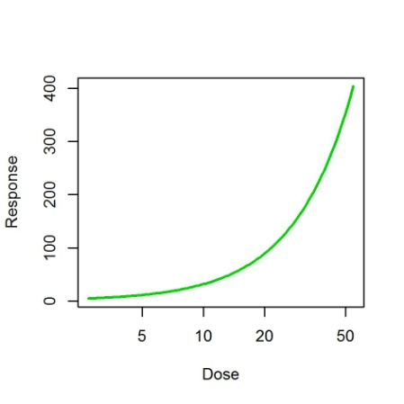
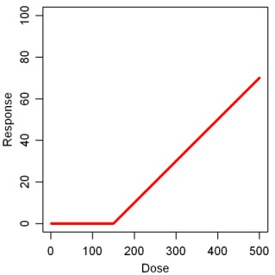
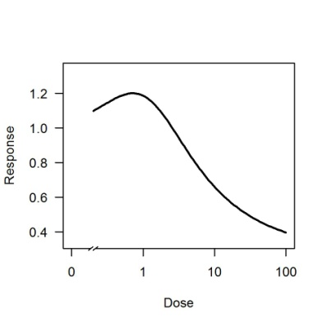
Les modèles
Modèles pour variables continues
Log-logistique (Hill)
Weibull-1 (« exponentiel »), Weibull-2
Logistique (Boltzmann)
Pas de fondement biologique
Puissance
Hockey-stick
Hormèse (Brain-Cousens)
Sigmoïdes

Slide 23
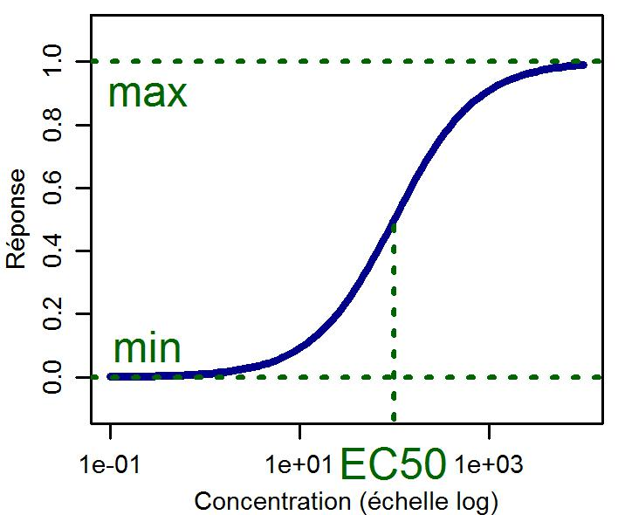
Le modèle de Hill
Peu réaliste, il a été oublié puis est devenu très populaire en raison de sa simplicité

Slide 24
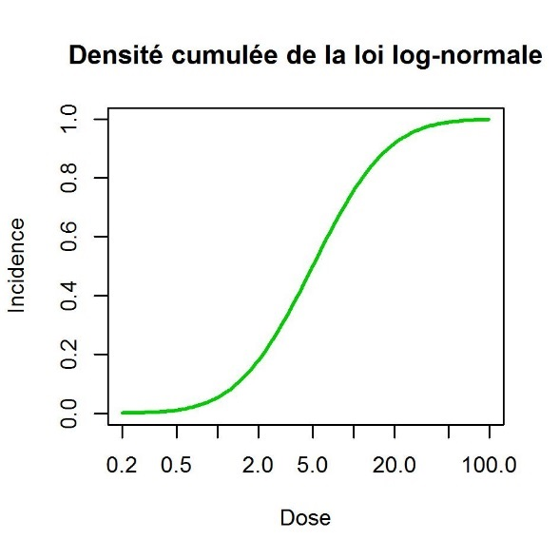
Les modèles
Modèles pour variables dichotomiques (N fois 0 ou 1)
Effets à seuil
Idée sous-jacente : le seuil de tolérance dans la population suite une loi log-normale
Probit = log-normal
Echelle log

Slide 25
Les modèles – effets sans seuils
Cas des CMR, des cancérogènes génotoxiques.
Multistage : Développé à partir d’hypothèses sur le mécanisme d’action des toxiques
k étapes sont nécessaires pour arriver à une cellule cancéreuse
la probabilité de transition d’une étape à la suivante est liée linéairement à la dose
Multistage linéarisé
Excès de risque / niveau de base Pas un seuil.

Slide 26
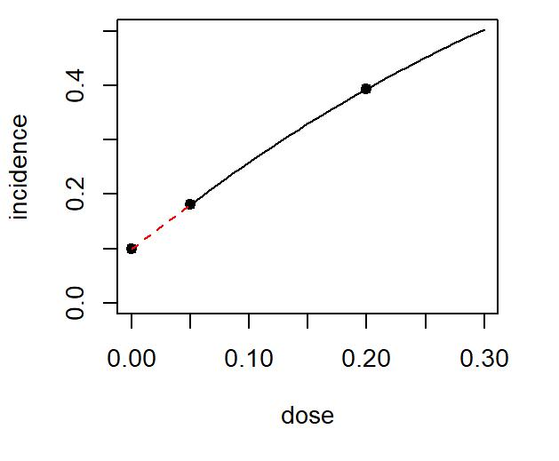
Les modèles - cancérogénèse
Les données modélisées correspondent à de fortes doses.
Pour l’évaluation des risques, on a besoin de savoir ce qui ce passe aux « faibles doses » (faibles effets, <1/100)
Extrapolation linéaire de la dose la moins forte jusqu’au témoin:
Linéarité avec dose (Linearized Multistage). Débat important. Peut être protectrice si sublinéarité.
Autres possibilités (dépend du mécanisme):
Linéarité avec log–dose (donc seuil)
niveau basal,
courbe en J, etc;
Si les données comprennent des fortes doses, une fonction linéaire par morceaux peut aussi être utilisée

Slide 27
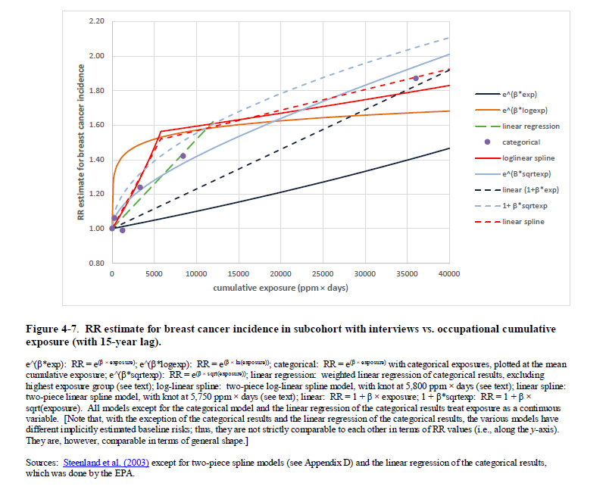
Les modèles
.
cancérogénèse
Oxyde d’éthylène

Slide 28
Les modèles
.
cancérogénèse
Oxyde d’éthylène
Quel modèle passe le mieux par les points ?
Quel modèle est le plus simple / compliqué ?
Quels modèles représentent la linéarité aux faibles doses ?
Quel modèle donne le plus faible / le plus grand excès de risque unitaire ?

Slide 29

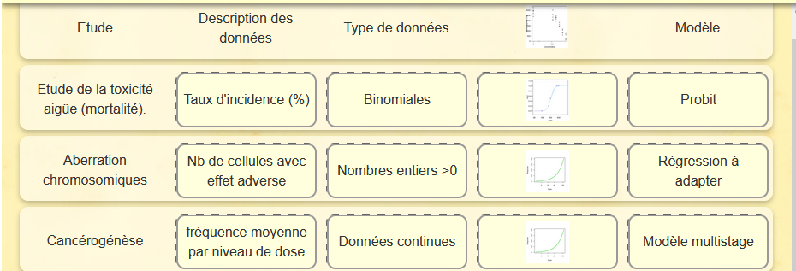
Exercice type de données – choix du modèle
https://learningapps.org/display?v=p0kubdyqn22

Slide 30
Modélisation de la relation dose-réponse Calibrer le modèle

Slide 31
Estimation des paramètres
Inférence fréquentiste ou bayésienne
Trouver les valeurs de paramètres qui maximisent un critère d’ajustement
- Minimiser la somme des carrés des écarts (méthode des moindres carrés), comme en régression linéaire
- Maximiser la vraisemblance

Slide 32






Logiciels ?
R
package drc (C. Ritz)
package proast (RIVM) (« possibility of statistically comparing dose-responses among subgroups, and the larger flexibility in plotting”)
Package DoseFinding
Package DRomics …
Plateforme EFSA https://r4eu.efsa.europa.eu/app/bmd
BMDS (US EPA)
MSExcel + macro Regtox
GraphPad
BMDSExpress Releases · auerbachs/BMDExpress-2
http://www.normalesup.org/~vindimian/fr_index.html

Slide 33
Exercices de modélisation
Dans BMDS,
Ligne directrice OECD 202 : immobilité de daphnies à 24h. 4 groupes de 5 daphnies pour chaque niveau de concentration
Plus tard
Dans R,
Ligne directrice OECD 201 Taux de croissance de végétaux

Slide 34
Exercice de modélisation
Dans BMDS, en ligne BMDS Online (epa.gov) https://bmdsonline.epa.gov/
ou en local (à installer, sans droits d’admin)
Ligne directrice OECD 202 : immobilité de daphnies à 24h. 4 groupes de 5 daphnies pour chaque niveau de concentration
-> Quelles données sont modélisées? Quel modèle choisir ?
Concentration | A | B | C | D | Total_Immobiles | Effectif total | Pct_daphnies_immobiles
0 | 0 | 0 | 0 | 0 | 0 | 20 | 0
5.29 | 0 | 0 | 0 | 0 | 0 | 20 | 0
9.53 | 2 | 1 | 0 | 0 | 3 | 20 | 15
17.15 | 2 | 1 | 0 | 1 | 4 | 20 | 20
30.86 | 2 | 3 | 3 | 2 | 10 | 20 | 50
55.56 | 3 | 4 | 3 | 3 | 13 | 20 | 65
100 | 4 | 5 | 5 | 3 | 17 | 20 | 85

Slide 35
Transformation des réponses
Pourquoi?
Résoudre certains problèmes d’hétéroscedasticité
pb de tests de qualités d’ajustement, biais dans le modèle probit
Satisfaire à l’hypothèse de normalité des tests statistiques
La transformation log est logique pour toutes les réponses correspondant à un ratio ou un facteur
La plupart des modèles de DR ne requièrent pas une transformation log de la dose

Slide 36
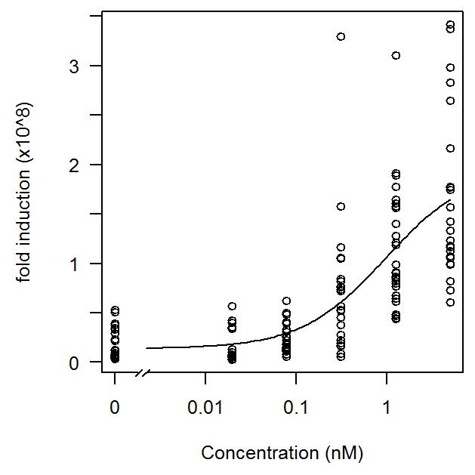
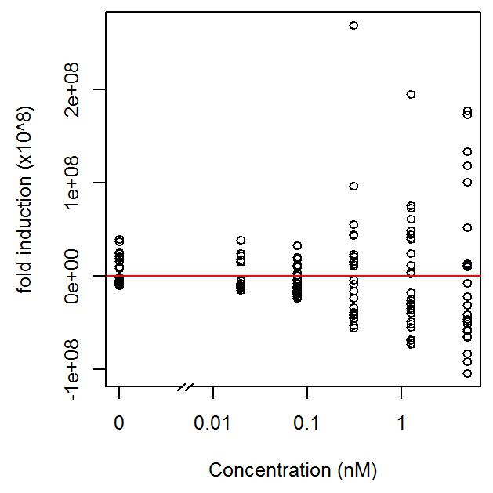
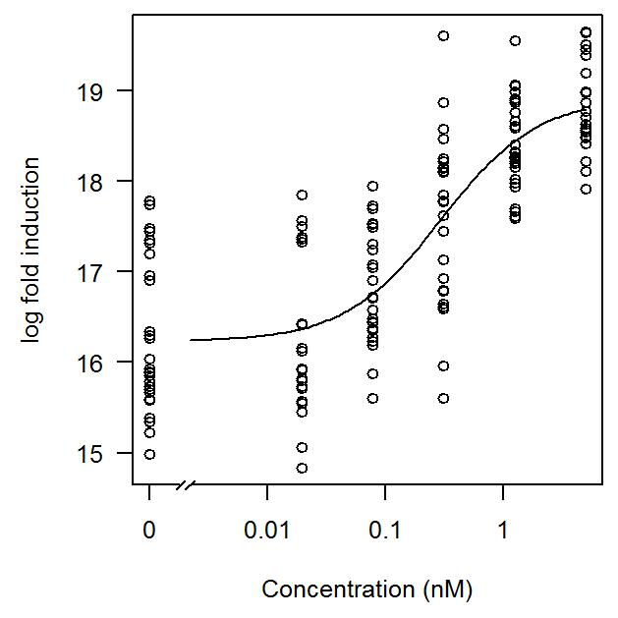
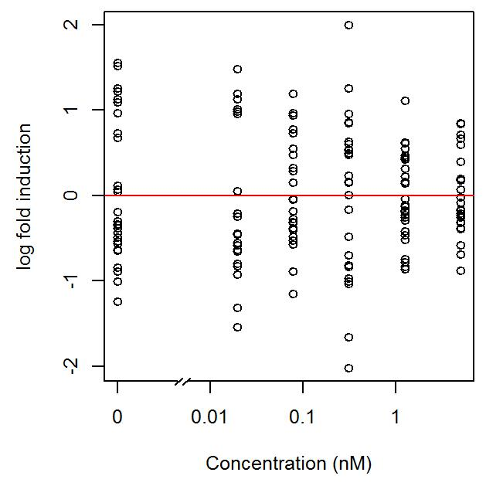
Transformation des réponses
Pourquoi?
Résoudre certains problèmes d’hétéroscedasticité
pb de tests de qualités d’ajustement, biais dans le modèle probit
Transformation logarithmique

Slide 37

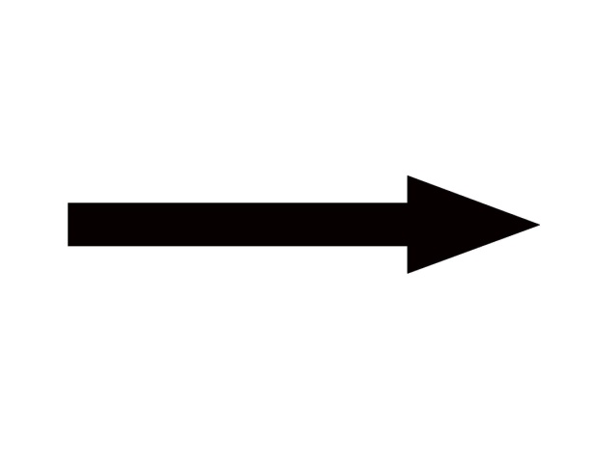
La distribution suit-elle une loi normale ?
Test de normalité le plus courant = Shapiro-Wilk
Test de Shapiro-Wilk
P-value=0,00660
Normalité rejetée
Dans certains cas, une transformation simple (log) suffit à obtenir une distribution normale

Slide 38
Normalisation des réponses
Normaliser : ajuster suivant une fonction de transformation pour rendre comparables avec quelques points de référence spécifiques
Objectif de l’étude : A partir de quelle dose la réponse est-elle modifiée ?
Finalement la réponse basale est inutile !
Je n’ai qu’à soustraire / diviser par la valeur du témoin !

Slide 39
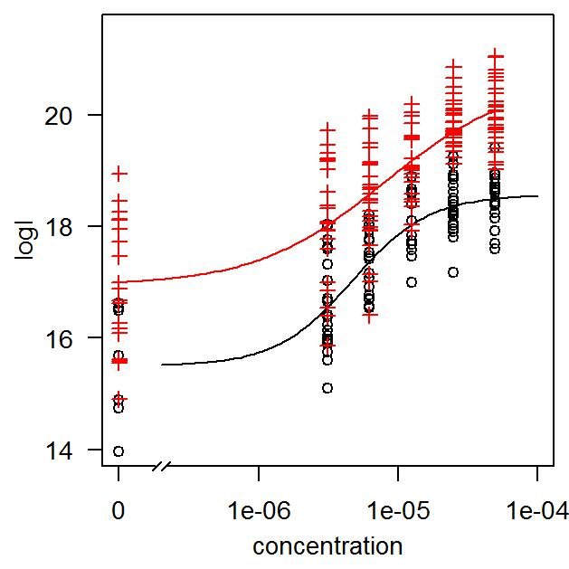
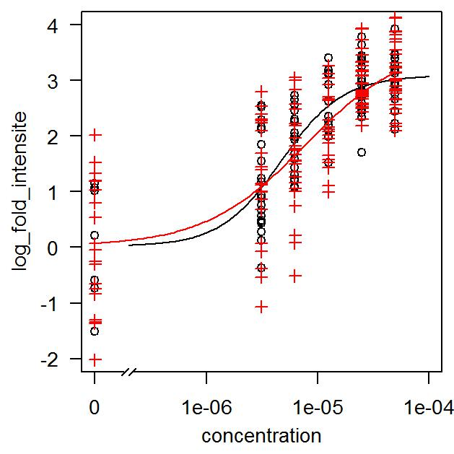
Normalisation des réponses – Comment ?
Normalisation par le témoin négatif :
Déterminer au préalable si la transformation log est nécessaire
Si oui, revient à travailler en log-fold-induction
1) Transformation log (si besoin)
2) Soustraire la moyenne arithmétique du témoin
Diviser par la moyenne géométrique du témoin
Transformation log

Slide 40
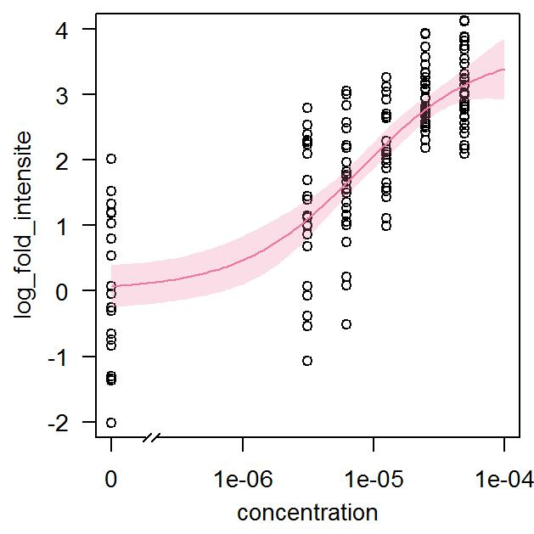

Normalisation des réponses
Exemple : fixer minimum à 0 revient à dire que l’on connaît avec certitude le niveau basal (la valeur dans le témoin)
On n’en n’a qu’une estimation
Minimum estimé
Minimum fixé à 0

Slide 41
Exercice de modélisation
Concentration | N0 | N1 | N2 | N3 | taux croissance
0 | 1.00 | 5.76 | 27.41 | 189.23 | 1.748
0 | 1.00 | 6.22 | 23.00 | 187.77 | 1.745
0 | 1.00 | 5.51 | 25.34 | 143.14 | 1.655
0 | 1.00 | 6.23 | 29.93 | 194.84 | 1.757
0 | 1.00 | 5.95 | 30.16 | 212.16 | 1.786
0 | 1.00 | 5.59 | 23.41 | 113.70 | 1.578
0.067 | 1.00 | 4.22 | 23.30 | 177.80 | 1.727
0.067 | 1.00 | 4.78 | 20.27 | 148.37 | 1.667
0.067 | 1.00 | 3.63 | 22.85 | 184.36 | 1.739
0.18 | 1.00 | 2.06 | 15.04 | 120.97 | 1.599
0.18 | 1.00 | 1.41 | 11.54 | 87.53 | 1.491
0.18 | 1.00 | 1.94 | 23.55 | 178.41 | 1.728
0.48 | 1.00 | 0.08 | 3.84 | 31.26 | 1.147
0.48 | 1.00 | 0.34 | 3.73 | 46.46 | 1.280
0.48 | 1.00 | 0.97 | 9.42 | 71.42 | 1.423
1.3 | 1.00 | 0.03 | 0.65 | 4.38 | 0.492
1.3 | 1.00 | 0.19 | 0.83 | 11.70 | 0.820
1.3 | 1.00 | 0.33 | 0.25 | 5.34 | 0.558
3.5 | 1.00 | 0.01 | 0.44 | 0.65 | -0.144
3.5 | 1.00 | 0.09 | 0.37 | 2.23 | 0.267
3.5 | 1.00 | 0.00 | 0.00 | 1.69 | 0.175
Dans R, package drc à installer
Ligne directrice OECD 201 Taux de croissance de végétaux
Plusieurs temps de mesure, mêmes individus
Normalisation en divisant par la valeur individuelle au temps 0

Slide 42
Exercice de modélisation
Concentration | Taux_Croissance
0 | 1.75
0 | 1.75
0 | 1.65
0 | 1.76
0 | 1.79
0 | 1.58
0.067 | 1.73
0.067 | 1.67
0.067 | 1.74
0.18 | 1.60
0.18 | 1.49
0.18 | 1.73
0.48 | 1.15
0.48 | 1.28
0.48 | 1.42
1.3 | 0.49
1.3 | 0.82
1.3 | 0.56
3.5 | -0.14
3.5 | 0.27
3.5 | 0.17
## Chargement des packages
# install.packages("drc")
library(drc)
## Importation des donnees depuis un .txt ou par saisie
?read.table
?data.frame
## Modéliser la relation dose reponse avec un modèle log-logistique, de 2 façons 1) avec valeur aux fortes doses = 0; 2) avec valeur aux fortes doses à estimer
?drm
getMeanFunctions()
## afficher le graphique des données modélisée (plot())
## Choix de modele -> quel modèle retenir ?
?mselect
## Calcul des doses effectives 10%
?ED

Slide 43
Modélisation de la relation dose-réponse Evaluer la qualité d’ajustement

Slide 44
Comment évaluer la qualité de la BMD ?
Qualité pertinence pour le réglementaire
qualité de l’étude
Pour certaines études, il existe des guidelines (par exemple par le RIVM pour de la toxicité aigüe avec le modèle log-probit, ou OECD)
Autres cas : pas de critères objectifs et précis :
Regarder répartition des points sur la sigmoïde.
Variabilité à chaque dose dépend du type de données
Représentation graphique très importante pour évaluer la qualité des données.

Slide 45
Objectif « Evaluer la qualité de l’estimation de la BMD 10% » - quelle incertitude sur la BMD10%?

Slide 46

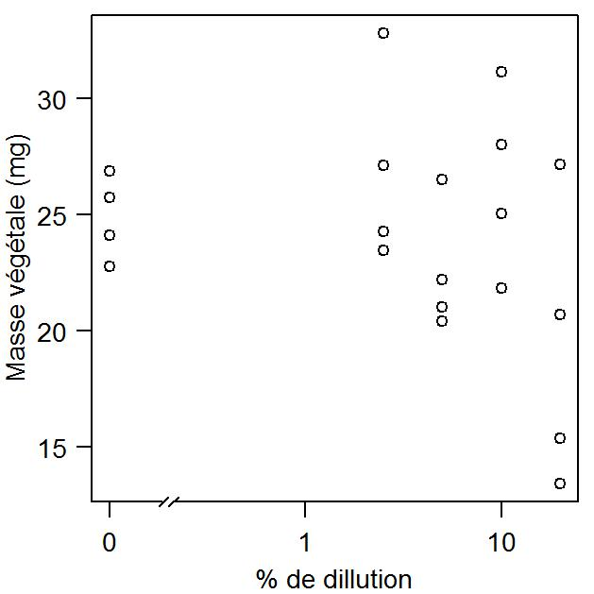
Qualité d’ajustement – Exemple 1
Masse végétale par pousse (témoin + 4 doses (dilutions), 4 réplicas)
Peut être une baisse à la plus forte concentration?
Test de Dunnett unilatéral (comparaison multiple au témoin)
Pas de différence significative au seuil 5%, p=0.095 pour la plus forte dose

Slide 47
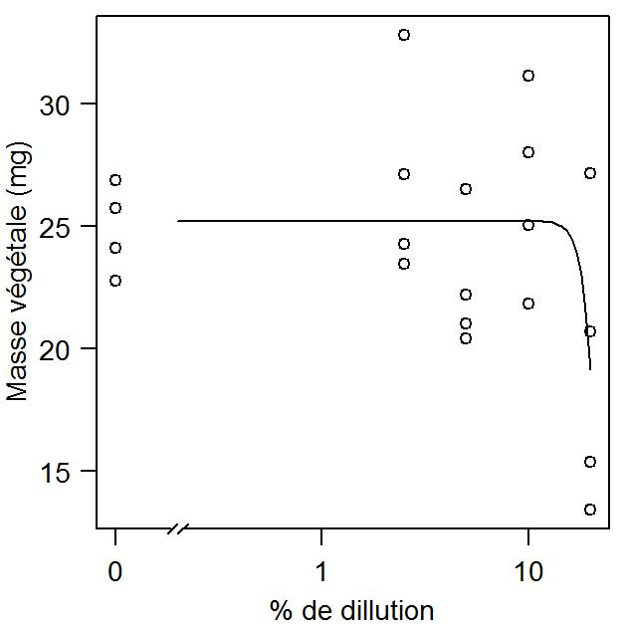
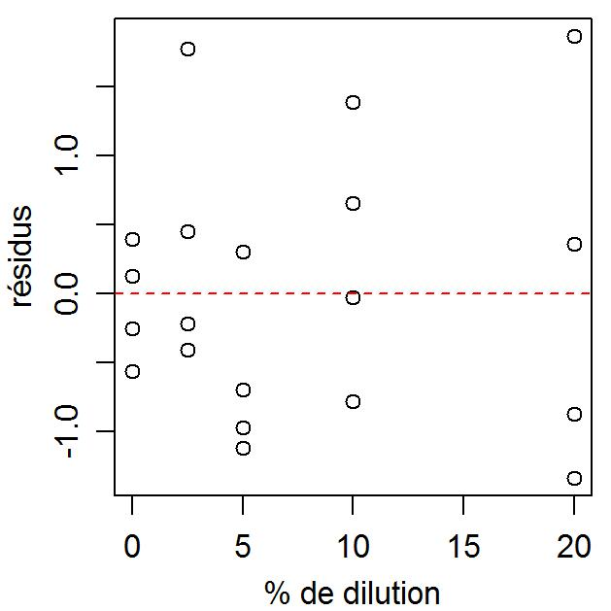

Qualité d’ajustement – Exemple 1
Masse végétale par pousse
Modèle, Hill à 3 paramètres
Résidus
Une dose-réponse est effectivement modélisée
Lack-of-fit test : p=0.11 : Les moyennes sont bien modélisées, on ne rejette pas le modèle.
Pas de résidus standardisés énormes, <2 (pas d’outliers)

Slide 48
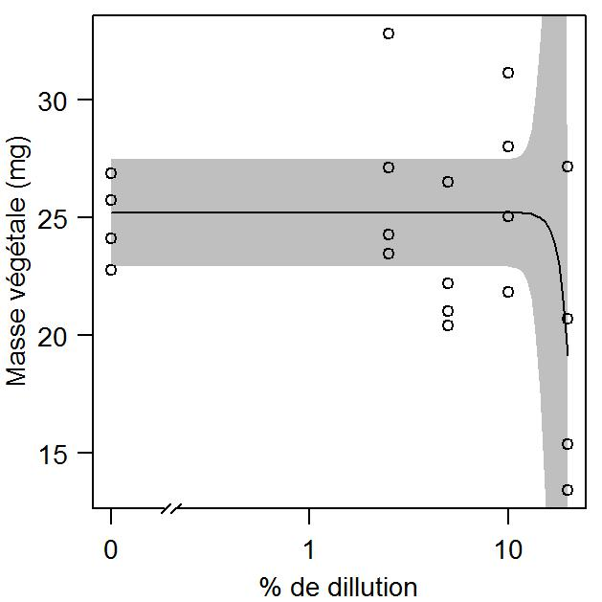

Qualité d’ajustement – Exemple 1
Masse végétale par pousse : intervalle de confiance sur les prédictions
Résidus
Hétéroscédasticité ?
R²=28%
Intervalle de confiance des prédictions très large
EC05=17 % [3,5 ; 87]
Intervalle de confiance de la pente~[-100 ; +100]
Est-ce vraiment une baisse?

Slide 49
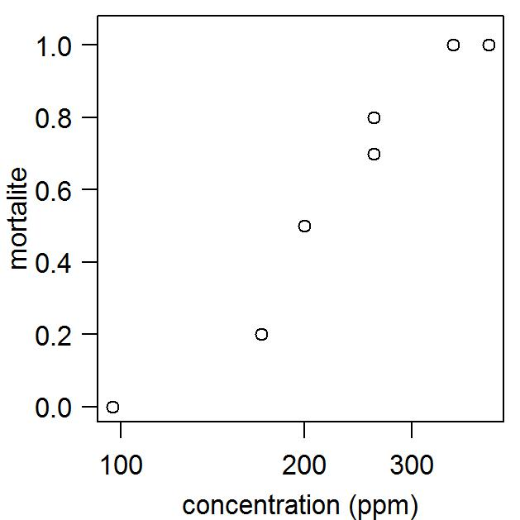
Qualité d’ajustement – Exemple 2
Dose-réponse données de mortalité (Arsine).
Groupes de 10 individus.
Test de comparaison multiple au témoin pour données binomiales (Cochran Armitage step-down)
NOEC=97ppm

Slide 50
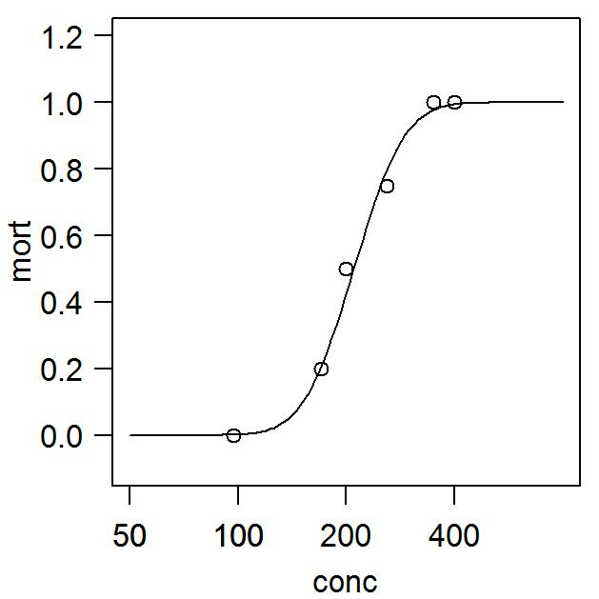

Qualité d’ajustement – Exemple 2
Dose-réponse données de mortalité (Arsine).
Modèle logprobit
Ajustement,
Incertitude
Chi-2 (goodness of fit) p=0.95
Test vraisemblance (goodness of fit) : p=0.93
|résidus standardisés|<0.8 (<2)
EC05=138ppm [105; -]
Pente=3.9 [2.1 ; 5.8]

Slide 51
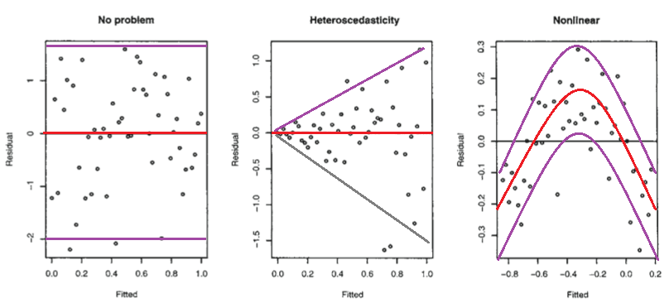

Qualité d’ajustement - Bilan
Résidus
Visuellement + tests (?) -> hétéroscédasticité, normalité
Résidus standardisés < 2 (valeur absolue)

Slide 52
Qualité d’ajustement
Qualité globale :
Goodness-of-fit
Test chi² et/ou Test vraisemblance
R²
Lack-of-fit test
F-test
Comparaison effectifs prédits et observés
Dichotomiques
Qualité du critère optimisé
Continues
% de variabilité expliquée par le modèle.
Dépend de la variabilité des données
Comparaison avec une Anova dans laquelle :
- la dose est le facteur explicatif
- la réponse prédite à chaque dose est la réponse moyenne à cette dose (qualité d’ajustement > ou = à la sigmoïde
- il y a plus de paramètres (un paramètre pour chaque dose)
P<0.05 : l’Anova est mieux, les moyennes à chaque dose sont moins bien modélisées avec la sigmoïde.
P>0.05 : On ne peut pas dire que l’Anova est mieux

Slide 53
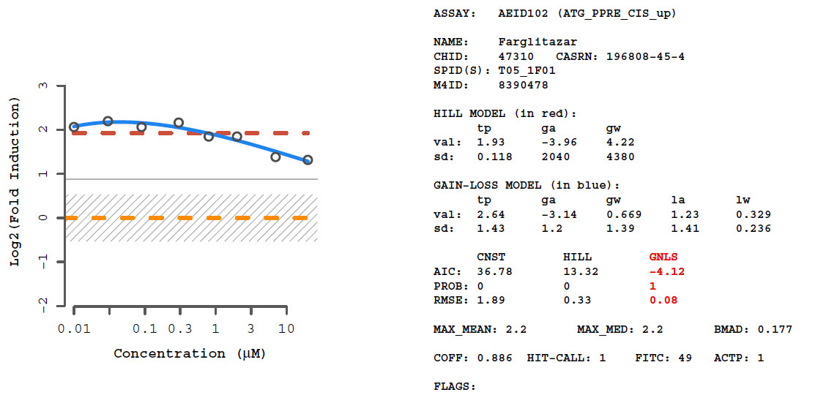
Exemples de doses réponse
Base de données en ligne Toxcast (US EPA), utilisée en recherche: données in vitro highthroughput
L’analyse statistique est également « high throughput »
Ici les données sont bien modélisées mais le modèle ne paraît pas adéquat. Problème dans le témoin?

Slide 54
Qualité d’ajustement - Conclusions
De nombreux critères de qualité.
L’observation des données et du modèle est primordiale
Si le modèle n’est pas acceptable, les EC n’ont aucun sens.
La NOEC non plus n’aura pas de sens, puisqu’on ne comprend pas la relation dose-réponse.
Si peu de variabilité et un léger problème d’ajustement, on peut essayer de trouver un meilleur modèle parmi ceux du même type.

Slide 55
Qualité d’ajustement - Conclusions
De nombreux critères de qualité.
L’observation des données et du modèle est primordiale
Si le modèle n’est pas acceptable, les EC n’ont aucun sens.
La NOEC non plus n’aura pas de sens, puisqu’on ne comprend pas la relation dose-réponse.
Si peu de variabilité et un léger problème d’ajustement, on peut essayer de trouver un meilleur modèle parmi ceux du même type.
Autre approche (Scholze 2010) : essayer tous les modèles sigmoïdes et conserver le meilleur.

Slide 56
Conclusions
Dose-réponse dans l’évaluation des dangers, de la toxicité d’une substance, la construction de valeurs toxiques de référence
Il existe des approches récentes combinant dose réponse et NOEC - > NSEC (Fox et Fisher)
Utilisation dans d’autres outils de modélisation :
AOP et AOP quantitatifs
modèle DEBtox (Dynamic Energy Budget)

Slide 57
2. Modélisation de la toxicodynamie - utilisation d’une relation dose-réponse avec un modèle PBPK

Slide 58

qIVIVE quantitative In Vitro In Vivo Extrapolation
Modèle Dose-réponse
Exposure dose
Effect
Perspective: diminution de l’expérimentation animale
Extrapolation in vitro – in vivo (IVIVE)
Exemple, outil MCRA (RIVM)
Rat PBPK model
External dose
Internal dose
Effect
External dose
Internal dose
Effect
Human PBPK model

Slide 59

qIVIVE de l’inhibition de l’AChE par un pesticide organophosphoré
Exemple Chlorpyrifos (Zhao 2019)
Modèle PBPK du chlorpyrifos avec métabolisme (Timchalk 2002)
Seul le CPF oxon est supposé inhiber l’AcetylCholine Esterase (AChE)

Slide 60
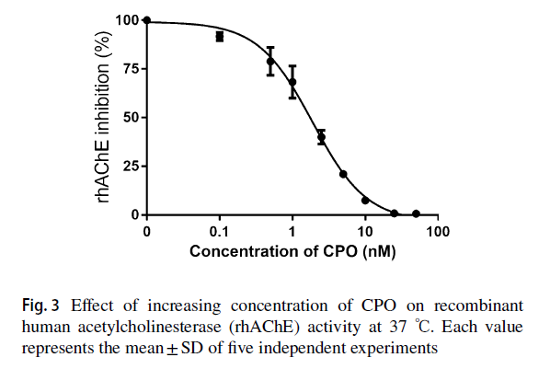
qIVIVE de l’inhibition de l’AChE par un pesticide organophosphoré
Exemple Chlorpyrifos (Zhao 2019, 2022)
Modèle PBPK (reverse) : conversion de la concentration plasmatique en CPO (CPFoxon) en une dose ingérée
Utilisation de la dose-réponse AChE in vitro
BMDL10 in vivo
BMDL10 in vitro = Point Of Departure
Besoin de définir le scenario d’exposition :
- exposition continue jusqu’à steady state?
- dose unique et utilisation de la Cmax ?
Durée de l’expérience in vitro ?

Slide 61
2. Modélisation de la toxicodynamie - modèle PBPK-TD

Slide 62
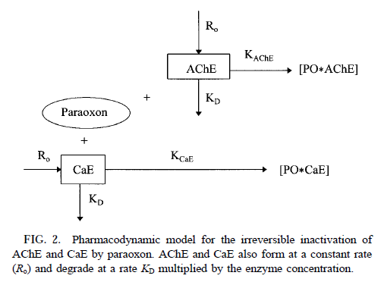
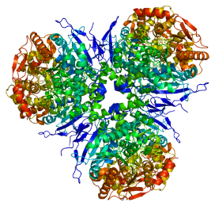
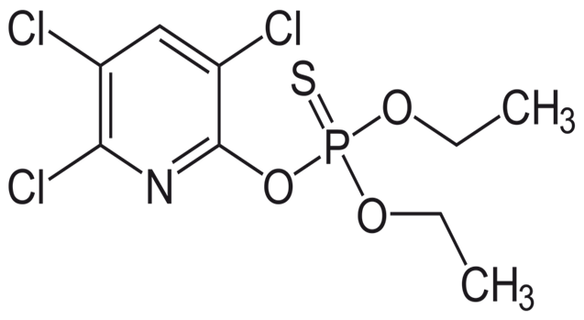
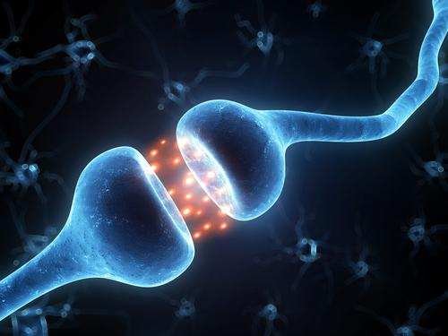
Pesticide effects on esterases
Pesticides used worldwide and largely described in literature
Carboxylesterase
(CEs)
Enzyme of phase I metabolism
Chlorpyrifos
Insecticide inhibiting neurotransmission
Organophosphate
Acetylcholine esterase
(AChE)
Major enzyme of neurotransmission
Inhibition

Slide 63

Sang artériel
cerveau
Foie
Sang veineux
muscle

Slide 64
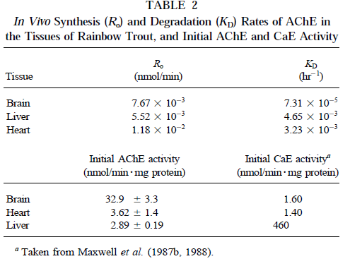
Modèles PBTK-TD
Concentrations internes PBTK
Exemple : Paraoxon chez la truite (Abbas 1997)
Besoin de nombreuses données, y compris sur la dynamique des enzymes en l’absence de perturbation

Slide 65

Synthèse
PBTK
Synthèse et dégradation permanente
Liaison irréversible avec l’oxon
Diminution des quantités libres
Rétablissement lent
CPF-oxon
AChE
CPF-oxon
AChE
Dégradation naturelle
Inhibition irréversible

Slide 66
Conclusions Toxicodynamie
Possibilité d’utiliser des doses réponse avec des modèles PBTK mais la dynamique de la réponse n’est pas modélisée.
Evaluer réponse toxique en intégrant les variations temporelles :
- de l’exposition
- externe (scénario d’exposition)
- interne (dans les organes cibles)
- de la réponse
Dose-réponse externe à chaque moment t ?
Dose (interne) -réponse dans un modèle TK ? Evaluation à chaque moment t ? Suppose une réponse immédiate
Equations de toxicodynamie (equa diff)
-> peuvent être ajoutées dans un modèle TK. Pas de modèles génériques

Slide 67


Slide 68
Correction R
# Example d'analyse dose réponse avec le modele de Hill
## Chargement des packages
# install.packages("drc")
library(drc)
## Importation des donnees
#data_croissance <- data.frame(Concentration = rep(c(0, 0.067, 0.18, 0.48, 1.3, 3.5), # times = c(6, 3, 3, 3, 3, 3)),
# Taux_Croissance = c(1.748, 1.745, 1.655, 1.757, 1.786, 1.578, 1.727, 1.667, 1.739, 1.599, 1.491, 1.728, 1.147, 1.280, 1.423, 0.492, 0.820, 0.558, -0.144, 0.267, 0.175))
data_croissance <- read.table("data_croissance.txt", header = TRUE, sep = "\t")
data_croissance

Slide 69
Correction R
## Modelisation dose reponse
?drm
getMeanFunctions()
res_LL_croissance <- drm(Taux_Croissance ~ Concentration, fct = LL.3(), data = data_croissance)
plot(res_LL_croissance, type = "all", broken = TRUE)
modelFit(res_LL_croissance)
res_LL4_croissance <- drm(Taux_Croissance ~ Concentration, fct = LL.4(), data = data_croissance)
plot(res_LL4_croissance, type = "all", broken = TRUE)
modelFit(res_LL4_croissance)
## Choix de modele
mselect(res_LL_croissance, fctList = list(LL.4(), LL.5()), nested = TRUE)

Slide 70
Correction R
## Calcul des doses effectives 10%
?ED
ED(res_LL_croissance, respLev = 10, interval = "delta")
ED(res_LL_croissance, respLev = 0.1, interval = "delta")
res_LL2_croissance <- drm(Taux_Croissance ~ Concentration, fct = LL2.3(), data = data_croissance)
ED(res_LL2_croissance, respLev = 10, interval = "delta")
ED_res <- ED(res_LL2_croissance, respLev = 10, interval = "delta")
names(ED_res)
exp(ED_res[1])
exp(ED_res[3])
exp(ED_res[4])

Slide 71

Puissance statistique
Caractéristiques des données et du test statistique
Questions pour préparer ou caractériser l’expérience
Effectif
Ecart-type
Quelle est la plus petite différence détectable?
Ecart-type
Quel % de chances de détecter la différence?
Significativité 5%
80% de chances de détecter la différence
Quel est l’effectif N nécessaire?
Différence entre les 2 groupes

Slide 72

Pourquoi pas une NOEC / LOAEL etc…?
Landis WG, Chapman PM. 2011. Well past time to stop using NOELs and LOELs. Integrated Environmental Assessment and Management. 7:4 —pp. vi–viii
Fox DR, Landis WG. 2016. Don't be fooled-a no-observed-effect concentration is no substitute for a poor concentration-response experiment. Environmental Toxicology and Chemistry 35:2141-2148.
Murado MA, Prieto MA. 2013. NOEC and LOEC as merely concessive expedients: Two unambiguous alternatives and some criteria to maximize the efficiency of dose-response experimental designs. Science of the Total Environment 461:576-586.
Delignette-Muller ML, Forfait C, Billoir E, Charles S. 2011. A new perspective on the Dunnett procedure: filling the gap between NOEC/LOEC and ECx concepts. Environ Toxicol Chem 30:2888-2891.

